Slide 1




关注龙虎炒作方向
谋定节后思路
经传投研
张明科
课程日期
2025/4/30
执业编号
A1120619100001

Slide 2
盘面节奏

Slide 3
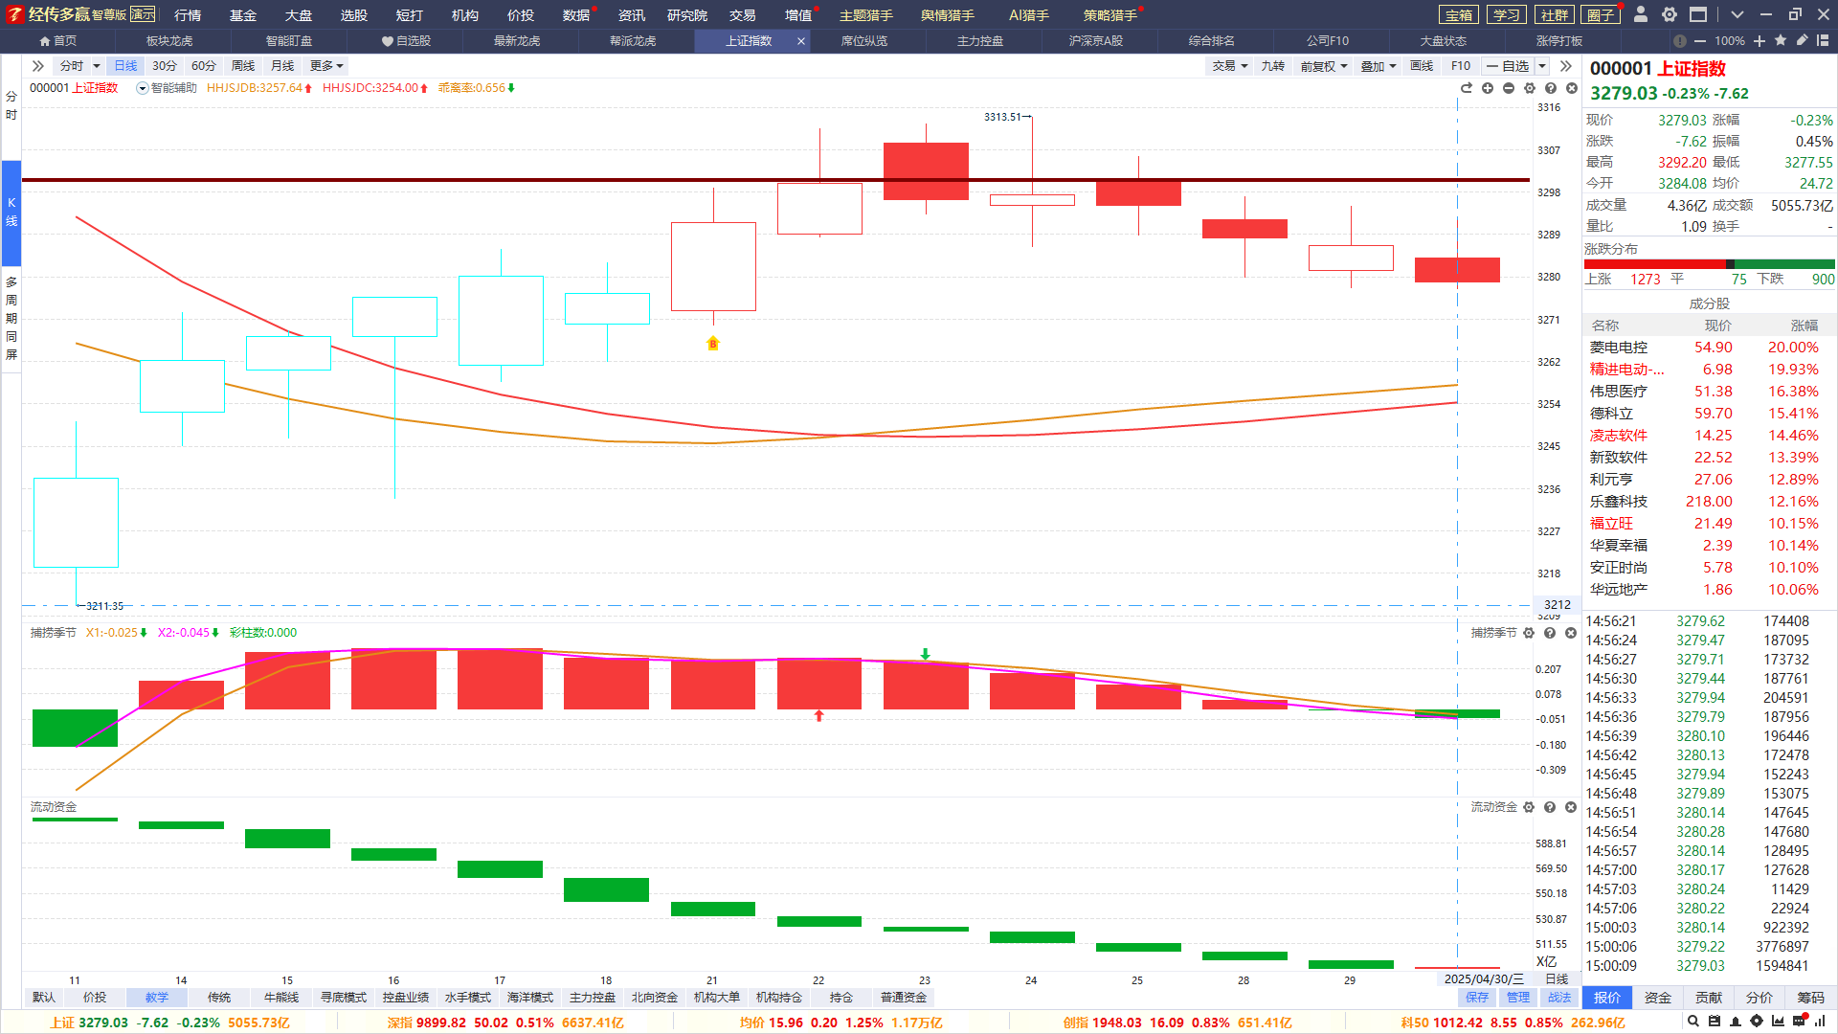
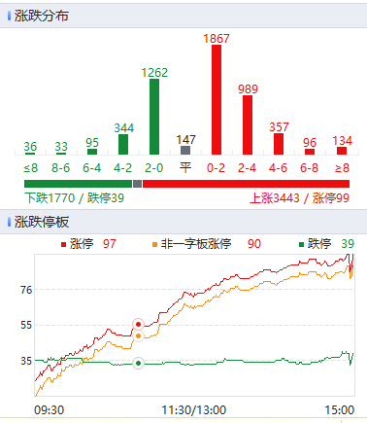
大盘-情绪和仓位的判断
资金量能：两市1.17万亿，增量1472亿左右，完美符合过往节前盘面节奏；
支撑-压力位：上下跳空缺口；
节奏：虽然指数没涨，但市场整体回暖向好，龙虎炒作到位；关注10:30前涨停是否能＞2*跌停，以决定做龙虎进攻标的。
放量，上冲；量能不变，震荡；量能萎缩，下跌

Slide 4
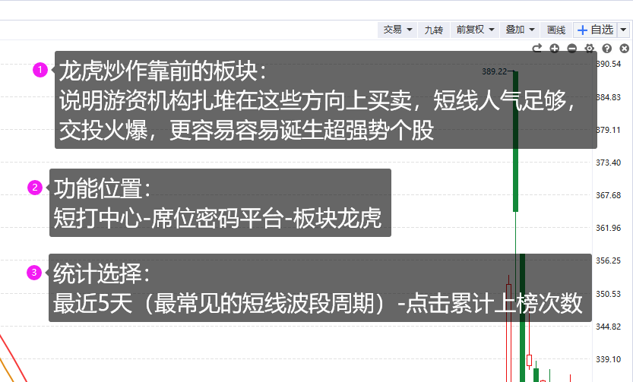
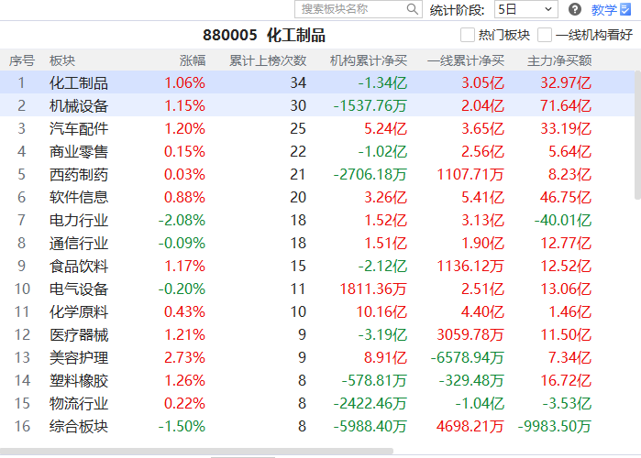
龙虎板块
4月29日
行业：化工、机械设备、商业零售、物流、西药制药
主题：机器人、AI、免税、大消费、黄金（长）

Slide 5
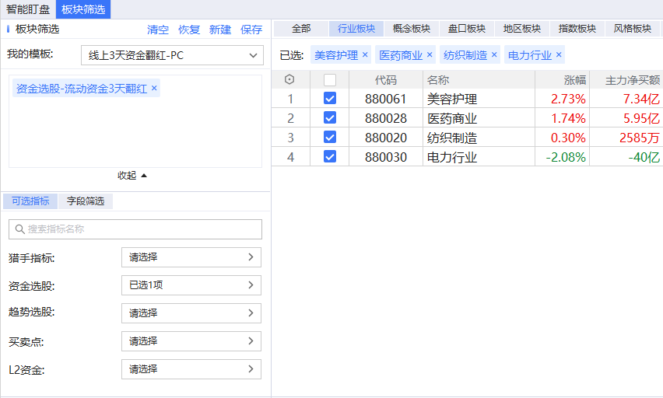
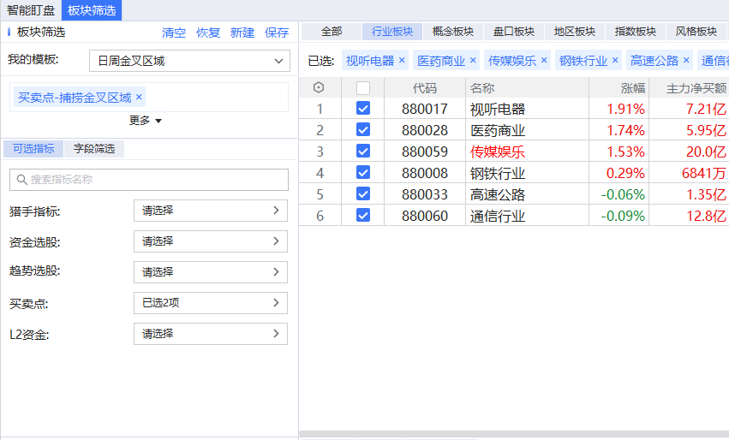
防守方向：资金/周期
4月29日
流动资金3天翻红
日/周金叉区域
节假日外围（主要是川普）消息不稳定，可选防守型方向

Slide 6
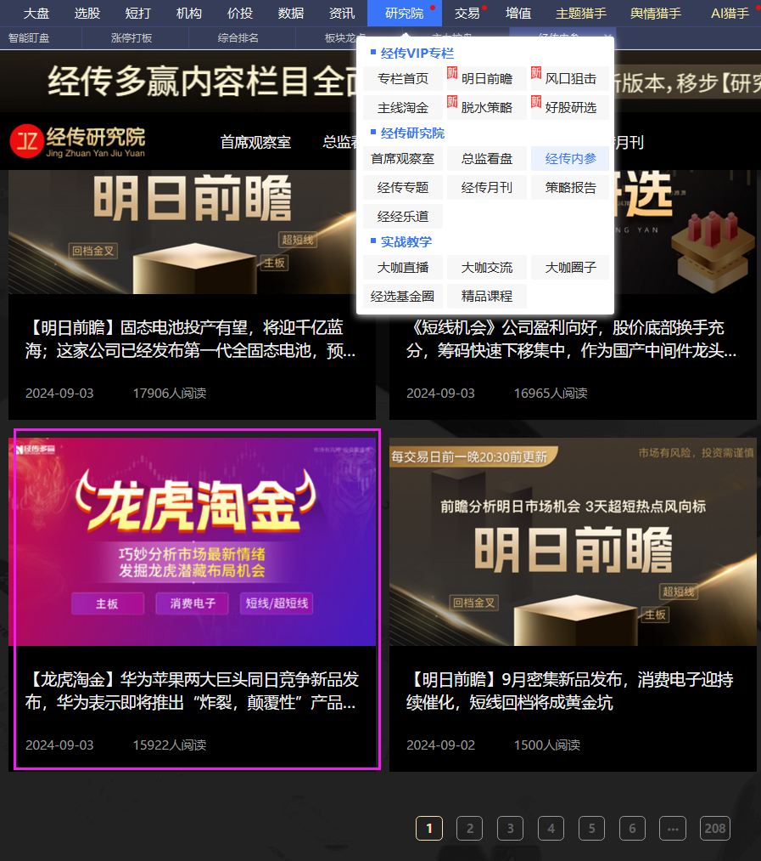
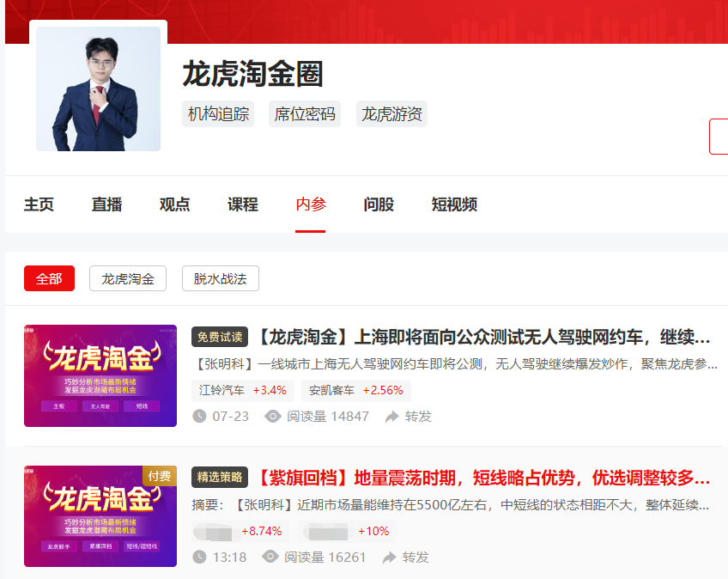
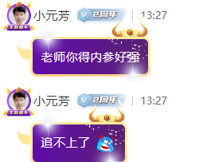
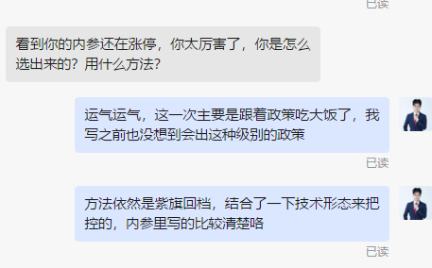
关于龙虎内参
龙虎淘金圈-内参
研究院-经传内参-龙虎淘金
每周二固定更新一篇「龙虎淘金」，短线为主

Slide 7
龙虎选股

Slide 8
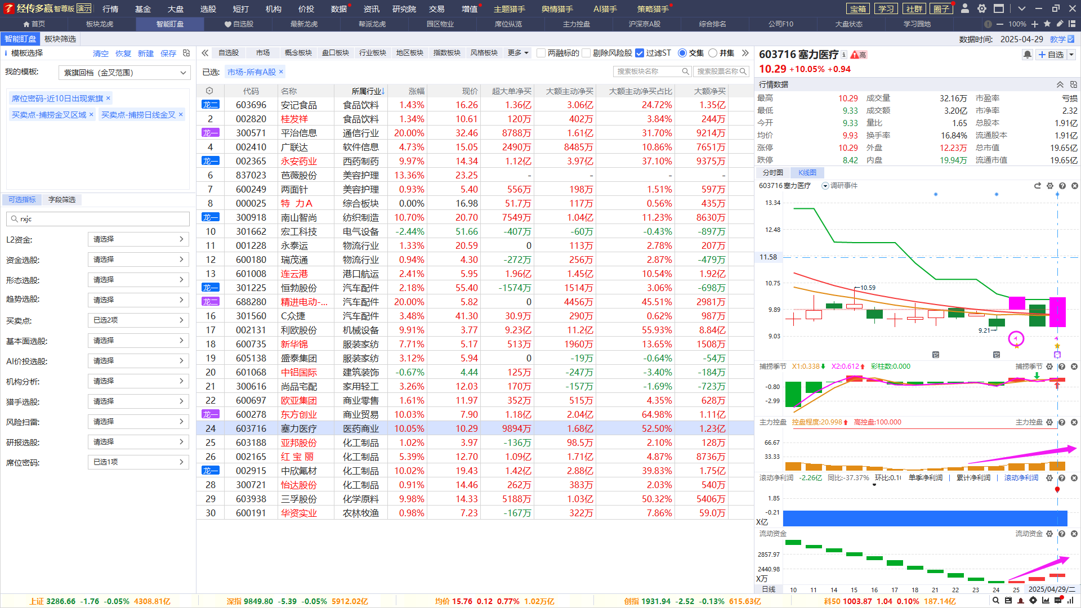
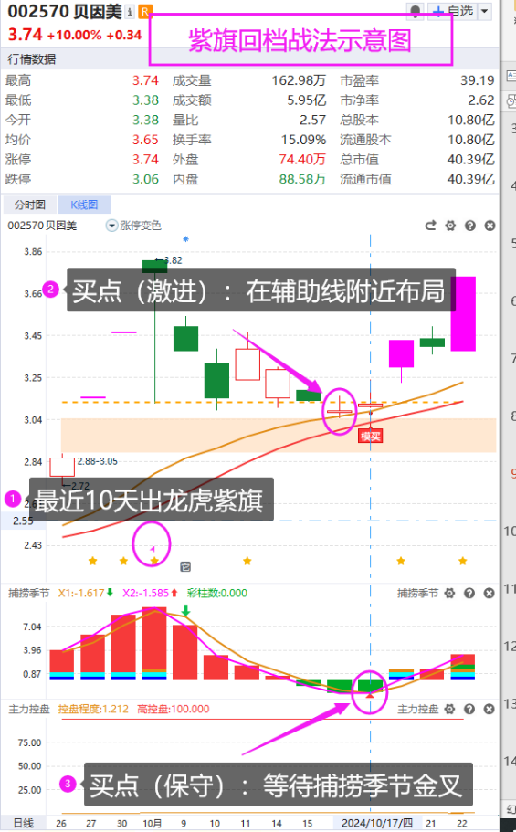
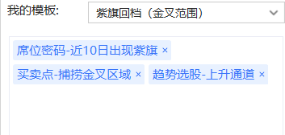
盘中：紫旗回档（金叉）
4月29日
近10日出龙虎紫旗，追求更强的回档爆发（买卖操作：用三板斧）

Slide 9
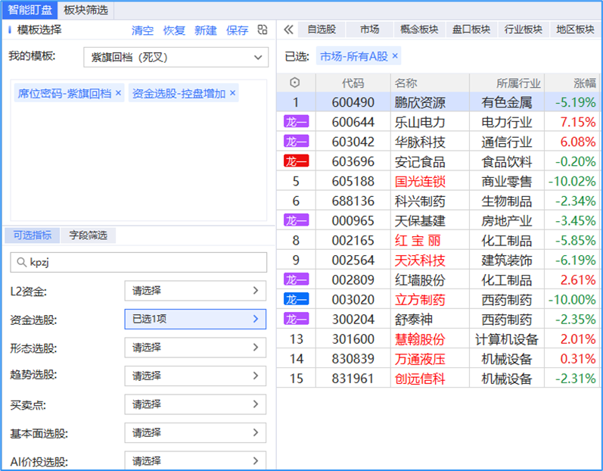
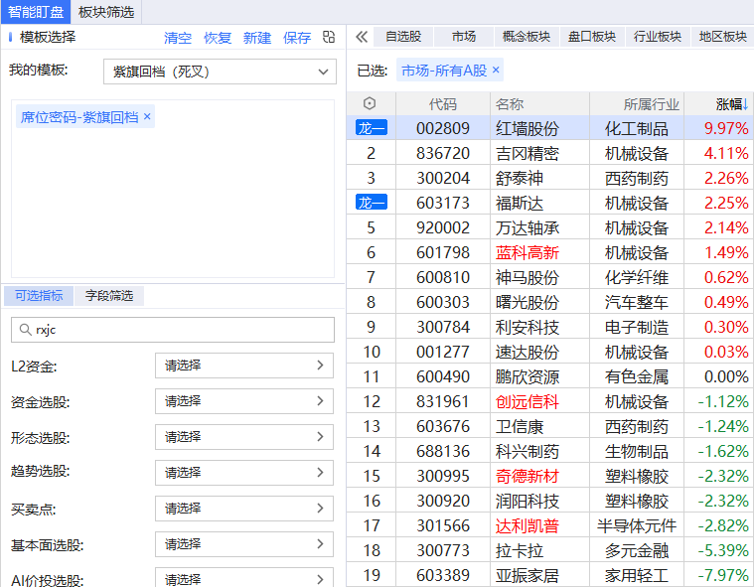
盘后潜力：紫旗回档（死叉）
4月27日
4月29日
盘后选板块+回档潜力股

Slide 10
学习提升

Slide 11
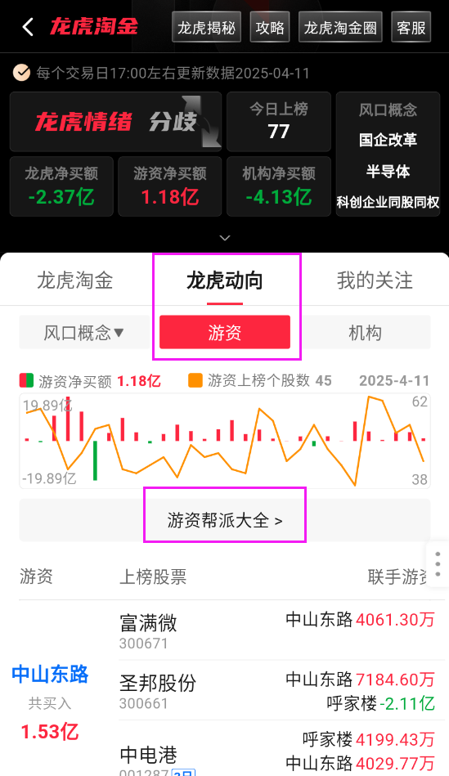
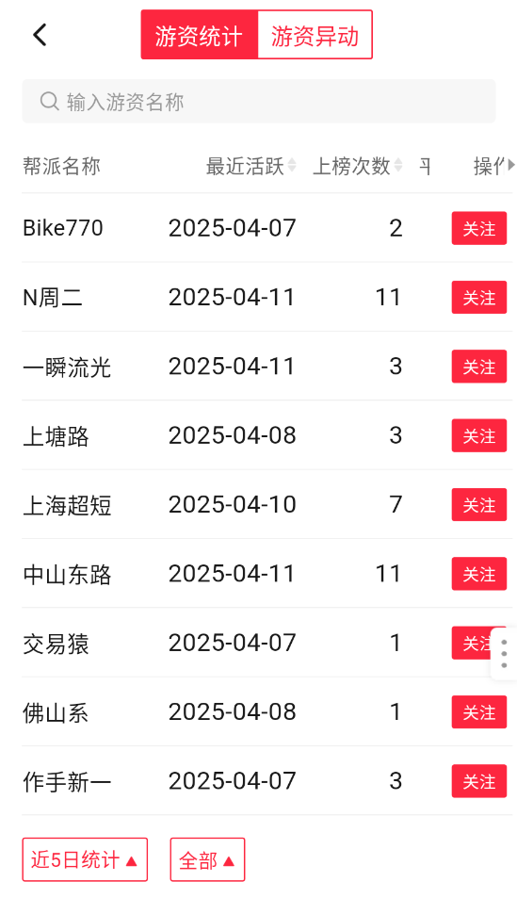
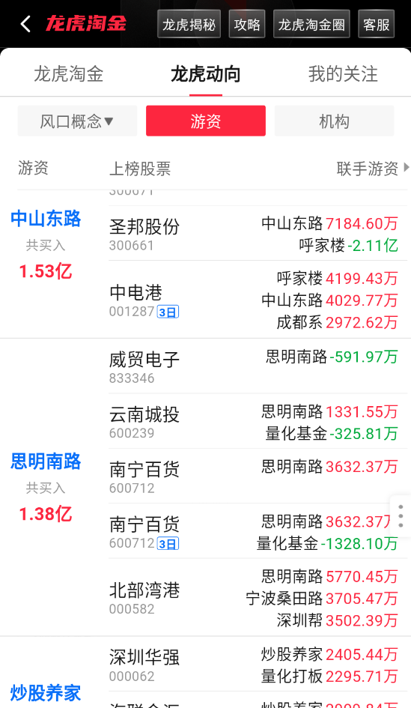
看近期游资动向
游资炒作活跃时，可多关注其买卖方向

Slide 12
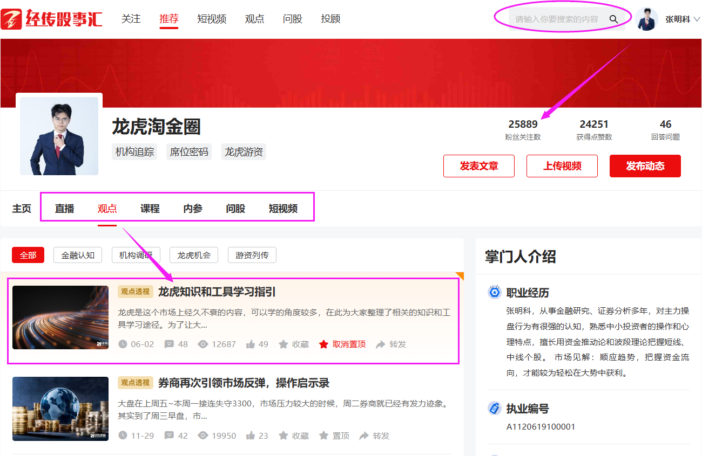
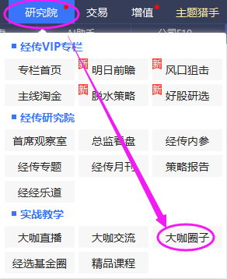
①软件研究院→大咖圈子→搜索 “龙虎淘金圈”，点个关注不迷路
②
「直播」盘中图文直播，交流阵地
「观点」龙虎相关文章（置顶篇有学习指引）
「课程」直播回放、精品课程
「内参」每周二上午更新，选股策略
「问股-短视频」悬赏提问；短视频学习

Slide 13
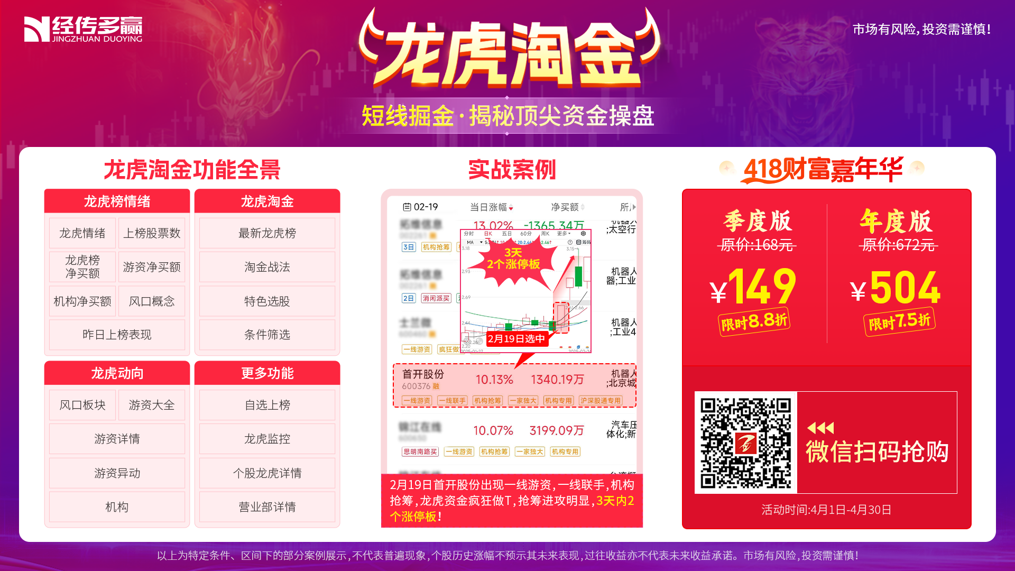
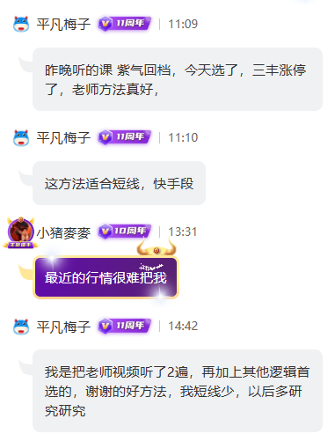
使用反馈
Notes:
https://a1.n8n8.cn/pc-page/lhtj?open=renewal&pageId=400000980

Slide 14
龙虎知识学习

Slide 15
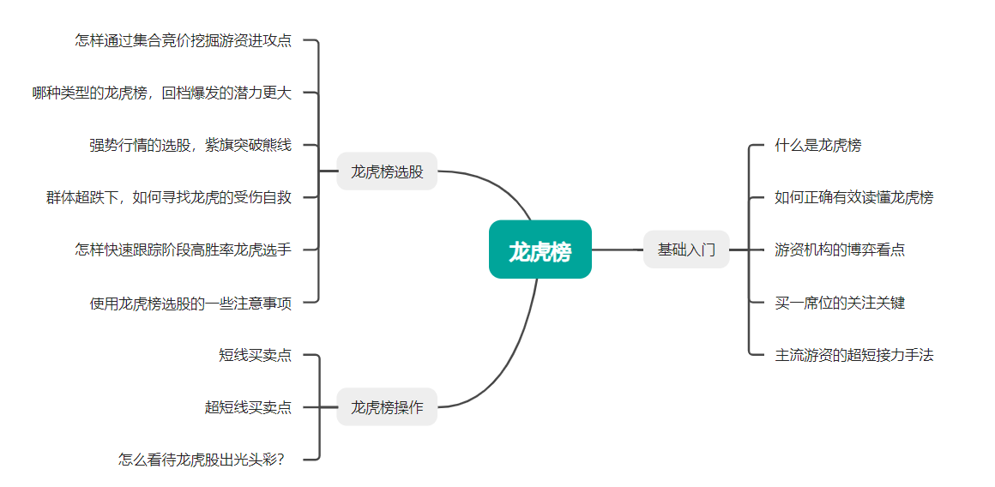
龙虎培训规划
穿插于每一节龙虎复盘

